Slide 1
Unidad I Metrología dimensional
Licenciatura en Ingeniería Mecánica
Ing. Silvestre Barrera Ordaz
Julio – Diciembre 2015

Slide 2

1.1. Principios básicos de metrología dimensional
Resumen
Metrología es la ciencia que trata de las medidas, de los sistemas de unidades y los instrumentos usados para efectuarlas e interpretarlas. Abarca varios campos, tales como la metrología térmica, eléctrica, acústica, dimensional, entre otras.
La metrología dimensional se encarga de estudiar las técnicas de medición que determinan correctamente las magnitudes lineales y angulares.

Slide 3
Abstract
Metrology is the science that treats about the measurements, about the systems of units and the instruments used to carry out and to interpret them. It includes several fields, such as the thermal, electrical, acoustic, dimensional metrology, between others.
The dimensional metrology is responsible for studying the skills of measurement that determine correctly the linear and angular magnitudes.
Keywords: metrology, measurements, instrument, skills, magnitude, unit, dimension.

Slide 4
Medida es la evaluación de una magnitud hecha según su relación con otra magnitud de la misma especie adoptada como unidad. Tomar la medida de una magnitud es compararla con la unidad de sus misma especie para determinar cuántas veces ésta se halla contenida en aquélla.
?

Slide 5
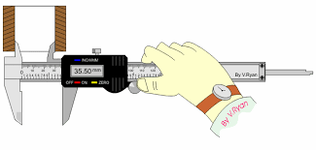
Medir es comparar.
Instrumento de medición calibrado
Patrón….
https://encrypted-tbn0.gstatic.com/images?q=tbn:ANd9GcSm05e6rTbry0DInn44Nr9-kSbsZXVlUsXynpErOtNlAHhyhhL7
¿Comparar con que?

Slide 6
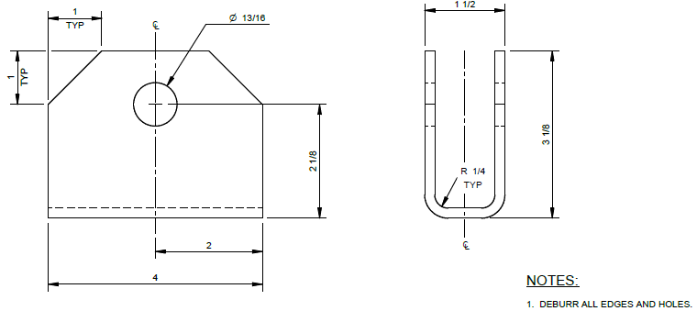
La METROLOGÍA DIMENSIONAL se encarga de estudiar las técnicas de medición que determinan correctamente las magnitudes lineales y angulares.
Su objetivo es determinar si cualquier pieza fabricada con tal dibujo cumple con las especificaciones del mismo.

Slide 7
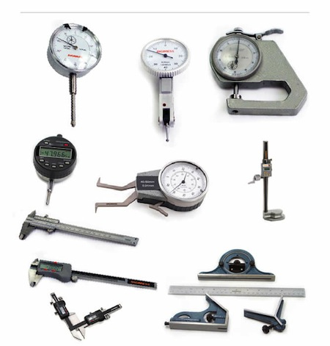
La metrología dimensional se aplica en la medición de longitudes (Exteriores, Interiores, Profundidades, Alturas) y también ángulos, así como la evaluación del acabado superficial.
http://www.sena-sofia-plus.co/wp-content/uploads/2013/08/Curso-de-Metrologia-en-SENA-Virtual-1.jpg

Slide 8
Vocabulario utilizado en metrología.
La Metrología como todas las ciencias posee conceptos y términos propios que permiten su desarrollo y hablar un mismo lenguaje, a continuación se presentan algunos de los conceptos descritos en el Vocabulario Internacional de Metrología (VIM).
ISO 704, ISO 1087-1 e ISO 10241.

Slide 9
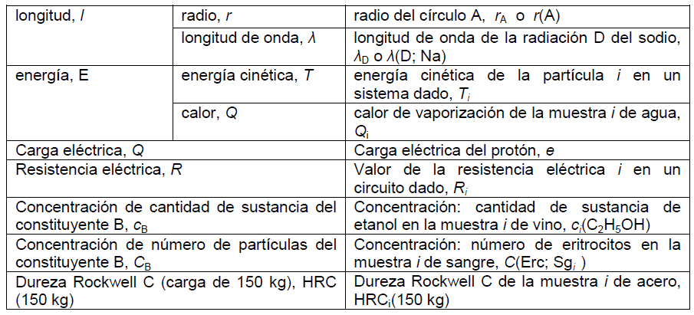
Magnitud.
Propiedad de un fenómeno, cuerpo o sustancia, que puede expresarse cuantitativamente mediante un número y una referencia

Slide 10
Unidad de medida.
Magnitud escalar real, definida y adoptada por convenio, con la que se puede comparar cualquier otra magnitud de la misma naturaleza para expresar la relación entre ambas mediante un número.
5 m, 30 kg, 7 A.

Slide 11
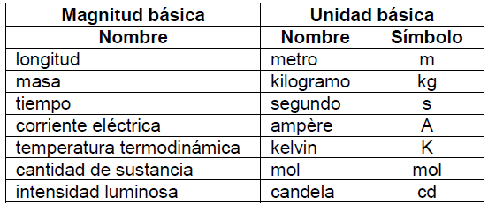
Sistema Internacional de Unidades. SI
Sistema de unidades con nombres y símbolos de las unidades, y con una serie de prefijos con sus nombres y símbolos, así como reglas para su utilización, adoptado por la Conferencia General de Pesas y Medidas (CGPM)

Slide 12
Los prefijos SI para los múltiplos y submúltiplos de las unidades son:

Slide 13
Ahora si podemos entender que:
Medida es la evaluación de una magnitud hecha según su relación con otra magnitud de la misma especie adoptada como unidad.

Slide 14
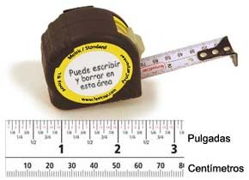
La medición se puede dividir en:
Directa: Cuando el valor de la medida se obtiene directamente de los trazos y divisiones de los instrumentos.
http://www.cymisa.com.mx/imagenes/imagenes%20her12/flexometro1.jpg

Slide 15

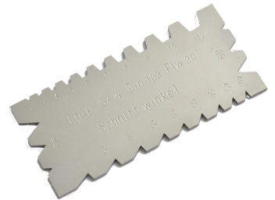
Indirecta: Cuando para obtener el valor de la medida necesitamos compararla con alguna referencia.
http://www.roktools.com/sUserFiles/roktools/es/product/201006/2010061720201496102.jpg
https://www.traverstool.com.mx/mm5/images/MEDIANA/3521.jpg

Slide 16
Uso de múltiplos y submúltiplos del SI
Del griego se tomaron los prefijos para formar los múltiplos (kilo, mega, giga, etc.)
Del latín se tomaron los prefijos para los submúltiplos (mili, micro, nano, etc.)

Slide 17
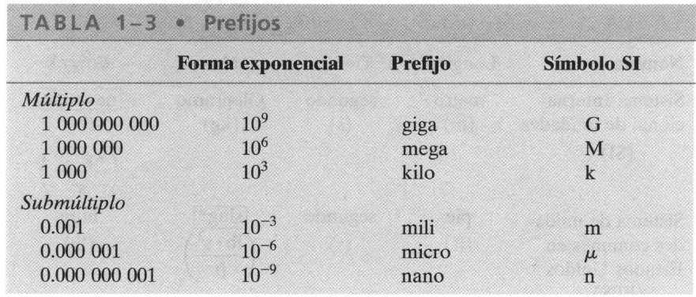
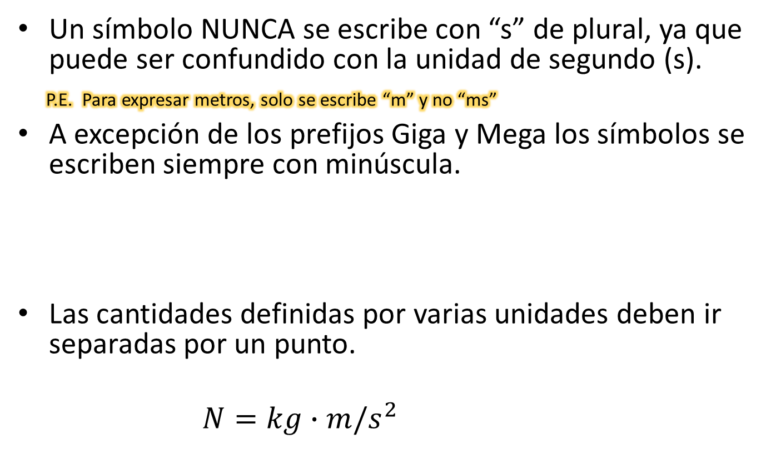
Reglas para el uso de prefijos SI
Un símbolo NUNCA se escribe con “s” de plural, ya que puede ser confundido con la unidad de segundo (s).
P.E. Para expresar metros, solo se escribe “m” y no “ms”
A excepción de los prefijos Giga y Mega los símbolos se escriben siempre con minúscula.
Las cantidades definidas por varias unidades deben ir separadas por un punto.
$N=kg∙m/s^{2}$

Slide 18


La potencia exponencial para una unidad con un prefijo se refiere tanto a la unidad como al prefijo.
Las constantes físicas o números que tengan varios dígitos en cualquier lado del punto decimal deben ser reportados con un espacio entre cada tres dígitos en vez de coma; p.e. 73 569.213 427. Además, trate de usar decimales y evitar fracciones.
Al efectuar cálculos, represente los números en términos de sus unidades básicas o derivadas.

Slide 19
Los prefijos compuestos no deben usarse.
Con la excepción de la unidad básica de kilogramo, evite utilizar un prefijo en el denominador de unidades compuestas.
Aunque no se expresan en múltiplos de 10, el minuto, la hora, etc. para fines prácticos se conservan como múltiplos del segundo.

Slide 20
Cifras significativas
Los números 5604 y 34.52 tienen cada uno cuatro cifras significativas.
Considere el número 400….¿tiene una (4), o tal vez (40) o tres (400) cifras significativas.
0.4 (10³) = 0.4 k –
2500 m = 2.5 (10³) = 2.5 km
0.00546 N = 5.46 (10⁻³) N = 5.46 mN

Slide 21
Redondeo de cifras
Redondear un número a n cifras significantes aplicando las siguientes reglas.
Si el dígito n +1 es menor que 5, el dígito n + 1y los dígitos que le siguen se cancelan.
P.E. Redondee a n=2: 2.326, 0.451
2.3………………. 0.45
Si el dígito n + 1 es igual a 5 con ceros siguiéndolo, redondee el n-ésimo dígito a un número par.
P.E. Redondee a n = 3 los sig. Números: 1.245 (10³), 0.8655
1.24 (10³)…………….. 0.866

Slide 22
Si el dígito n + 1 es mayor que 5 o igual que 5 con dígitos siguiéndolo, incremente el n-ésimo dígito en 1 y cancele el n +1 dígito y los siguientes dígitos.
P.E. Redondee a n=3 cifras significativas. 0.723 87
565.500 3
0.724 566

Slide 23
Referencias
1.- González/Zeleny, “Metrología”, (2008). Mc Graw Hill, México, última revisión, ISBN: 978-970-10-2076-0.
2.- Manfred Kochsiek y Michael Glaser, “Handbook of Metrology”(2010). Wiley-VCH, Alemania, ISBN: 3527406662.
3.- Panella Robert, “Metrologia-manual de Implementación”, (2009). Limusa, México, DF, ISBN: 9789681855642.
4.- Hebra Alex, “The Physics of Metrology”, (2010). Springer, Alemania; ISBN: 3211783806.
5.-Creus Sole Antonio. “Instrumentación Industrial”, (2005), Marcombo Editores, 7ª edición, España, ISBN: 84-267-1361-

